Slide 1
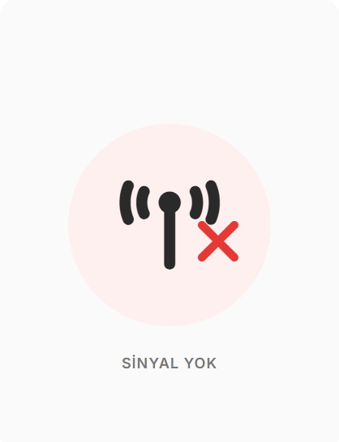
Afet Anında İletişim Çökerse Ne Olur?
Afet sonrası İlk problem: kesilen iletiŞİm
İnternet ve mobil hatlar kesilebilir
Yardım çağrıları merkeze ulaşmayabilir
Gönüllüler koordine olamayabilir
Kaynaklar yanlış bölgelere yönlenebilir
Afette en büyük ikinci yıkım, iletişimin çökmesidir.
Notes:
(20-30 sn)
Deprem anlarında en büyük problemlerden biri iletişimin çökmesi. İnsanlar yardım isteyemiyor, gönüllüler organize olamıyor ve kaynaklar doğru yerlere ulaşamıyor. Biz bu problemi internet olmadan çalışan bir sistemle çözmeyi hedefledik

Slide 2
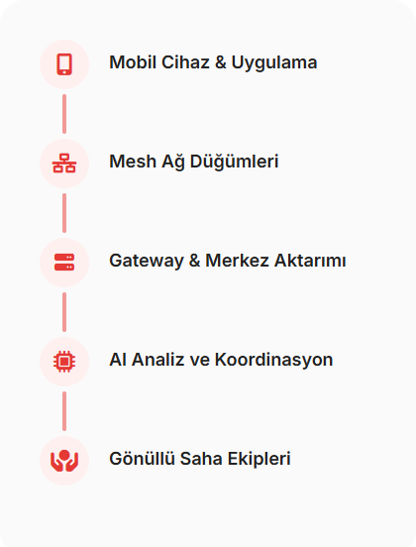
Offline-first yardım ve koordİnasyon yaklaşımı
İnternet Olmadan Çalışan Afet İletişim Sistemi
Mobil uygulama ile yardım çağrısı
Mesh ağ üzerinden veri iletimi
Gateway ile merkeze aktarım
AI destekli önceliklendirme ve koordinasyon
Bağlantı yoksa bile, yardım çağrısı iletilmeye devam eder.
Notes:
(40-50 sn)
Bizim sistemimiz internet altyapısı çöktüğünde bile çalışmaya devam ediyor. Kullanıcılar mobil uygulama üzerinden yardım çağrısı oluşturuyor. Bu çağrı ESP32 mesh ağı üzerinden gateway’e ulaşıyor. Gateway backend ile haberleşiyor ve yapay zeka sistemi çağrıları analiz ederek önceliklendiriyor.

Slide 3
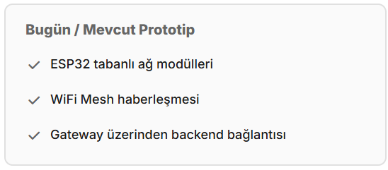
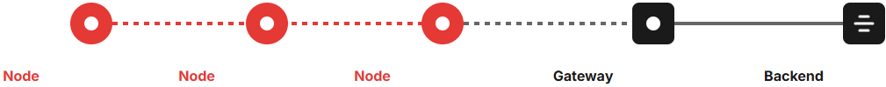
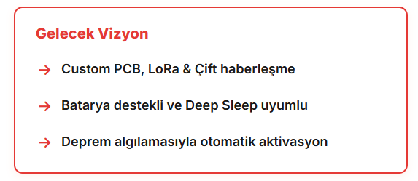
Dayanıklı, dağıtık ve geliştirilebilir ağ yapısı
Mesh Ağ: Merkezi Altyapı Çökse Bile İletişim Devam
ESP32 tabanlı prototip mesh yapı
Node'lar arası doğrudan iletişim
Gateway üzerinden backend bağlantısı
Düşük altyapı bağımlılığı, yüksek dayanıklılık
İnternet yoksa bile cihazlar kendi aralarında haberleşebilir.
Notes:
(1 dk)
Şu an kullandığımız ESP32 sistemi bir prototip. Ancak profesyonel kullanım için hedefimiz özel PCB tasarımlı, düşük güç tüketimli bir yapı oluşturmak.
Bu sistemde LoRa ve çift haberleşme modülü kullanılabilir. Cihazlar deep sleep modunda çalışarak enerji tasarrufu sağlar ve yalnızca deprem algılandığında aktif hale gelir.
Ayrıca bu modüller deprem çantalarına entegre edilerek afet bölgesinde hızlı şekilde geçici haberleşme ağı kurulmasını sağlayabilir.

Slide 4
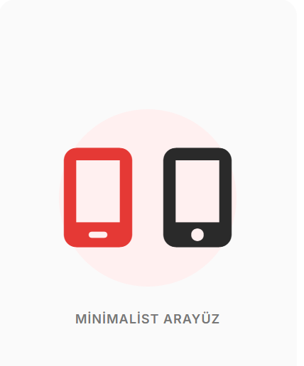
STRES ANINDA HIZLI KULLANIM İÇİN SADE ARAYÜZ
Kriz Anı İçin Basit ve Hızlı Kullanım
Profilsiz SOS gönderimi
Hızlı yardım talebi oluşturma
Gönüllü görev ekranı
Temel kriz iletişimi ve durum takibi
Afet anında hız, sadelik ve erişilebilirlik kritik önemdedir.
Notes:
(40-45 sn)
Afet anında insanların hesap oluşturacak zamanı olmayabilir. Bu yüzden SOS çağrıları profilsiz şekilde gönderilebiliyor. Gönüllü tarafında ise görev yönetimi ve koordinasyon ekranları bulunuyor.

Slide 5
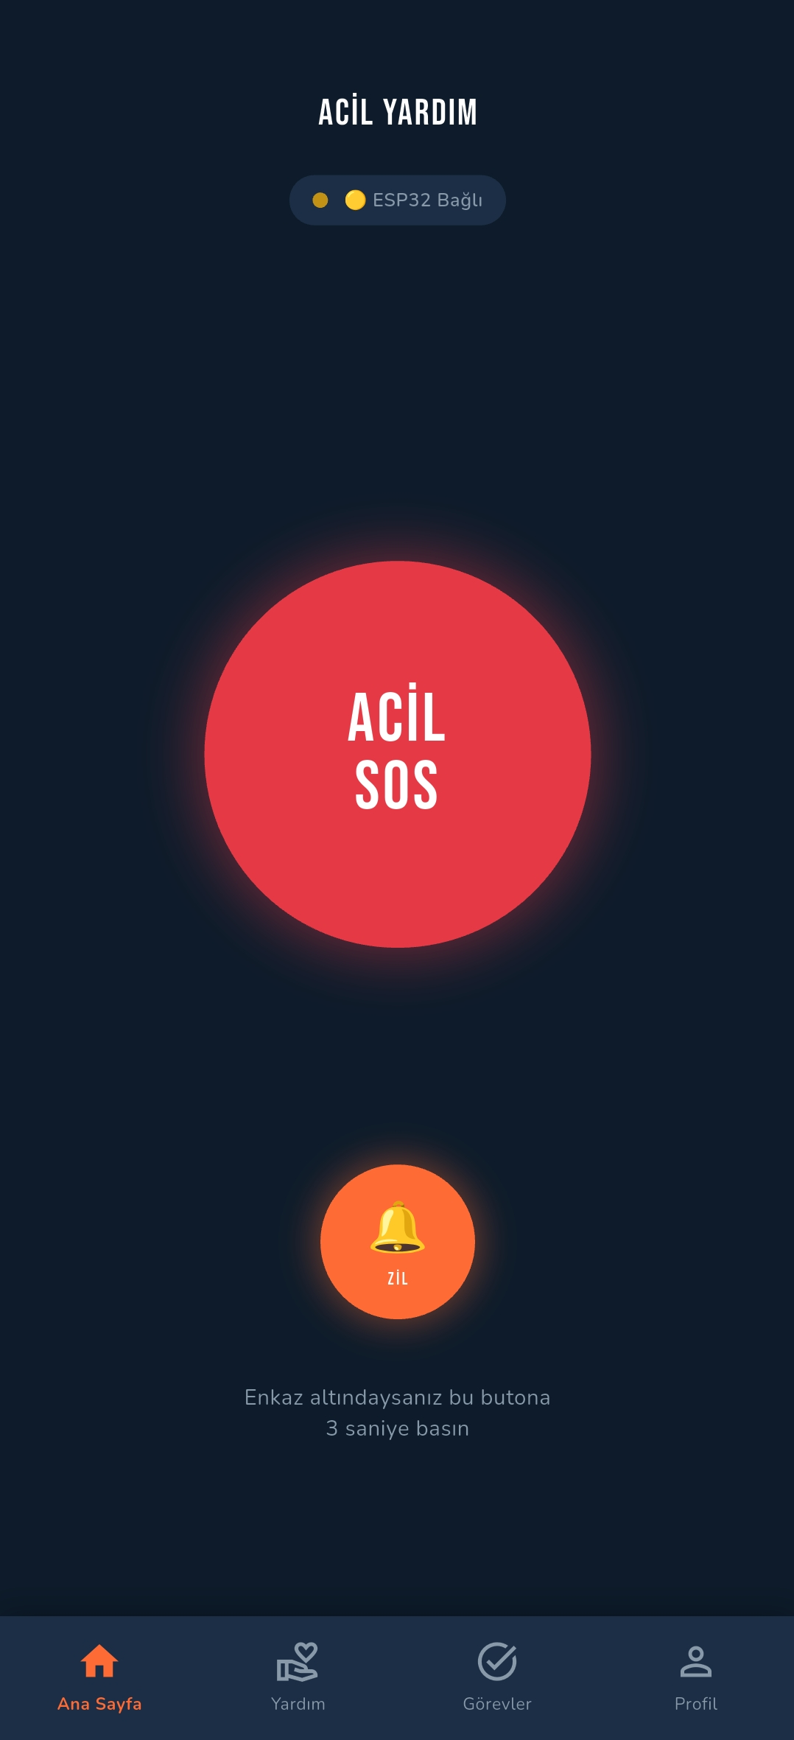
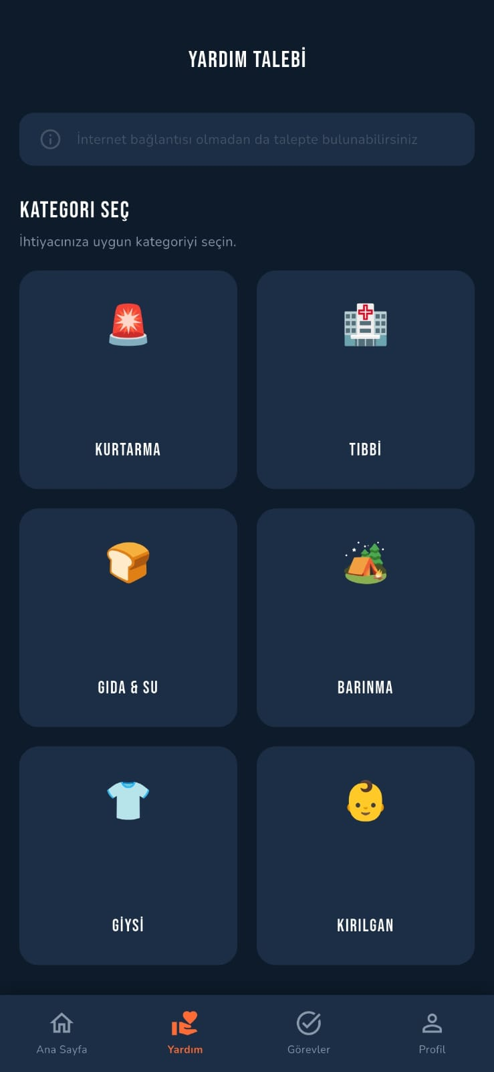
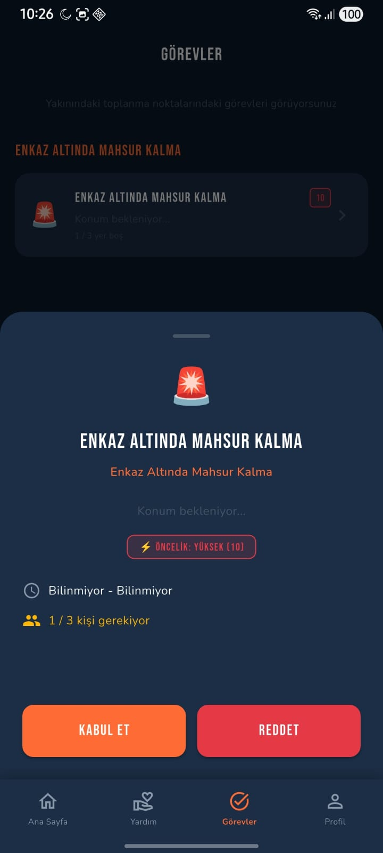
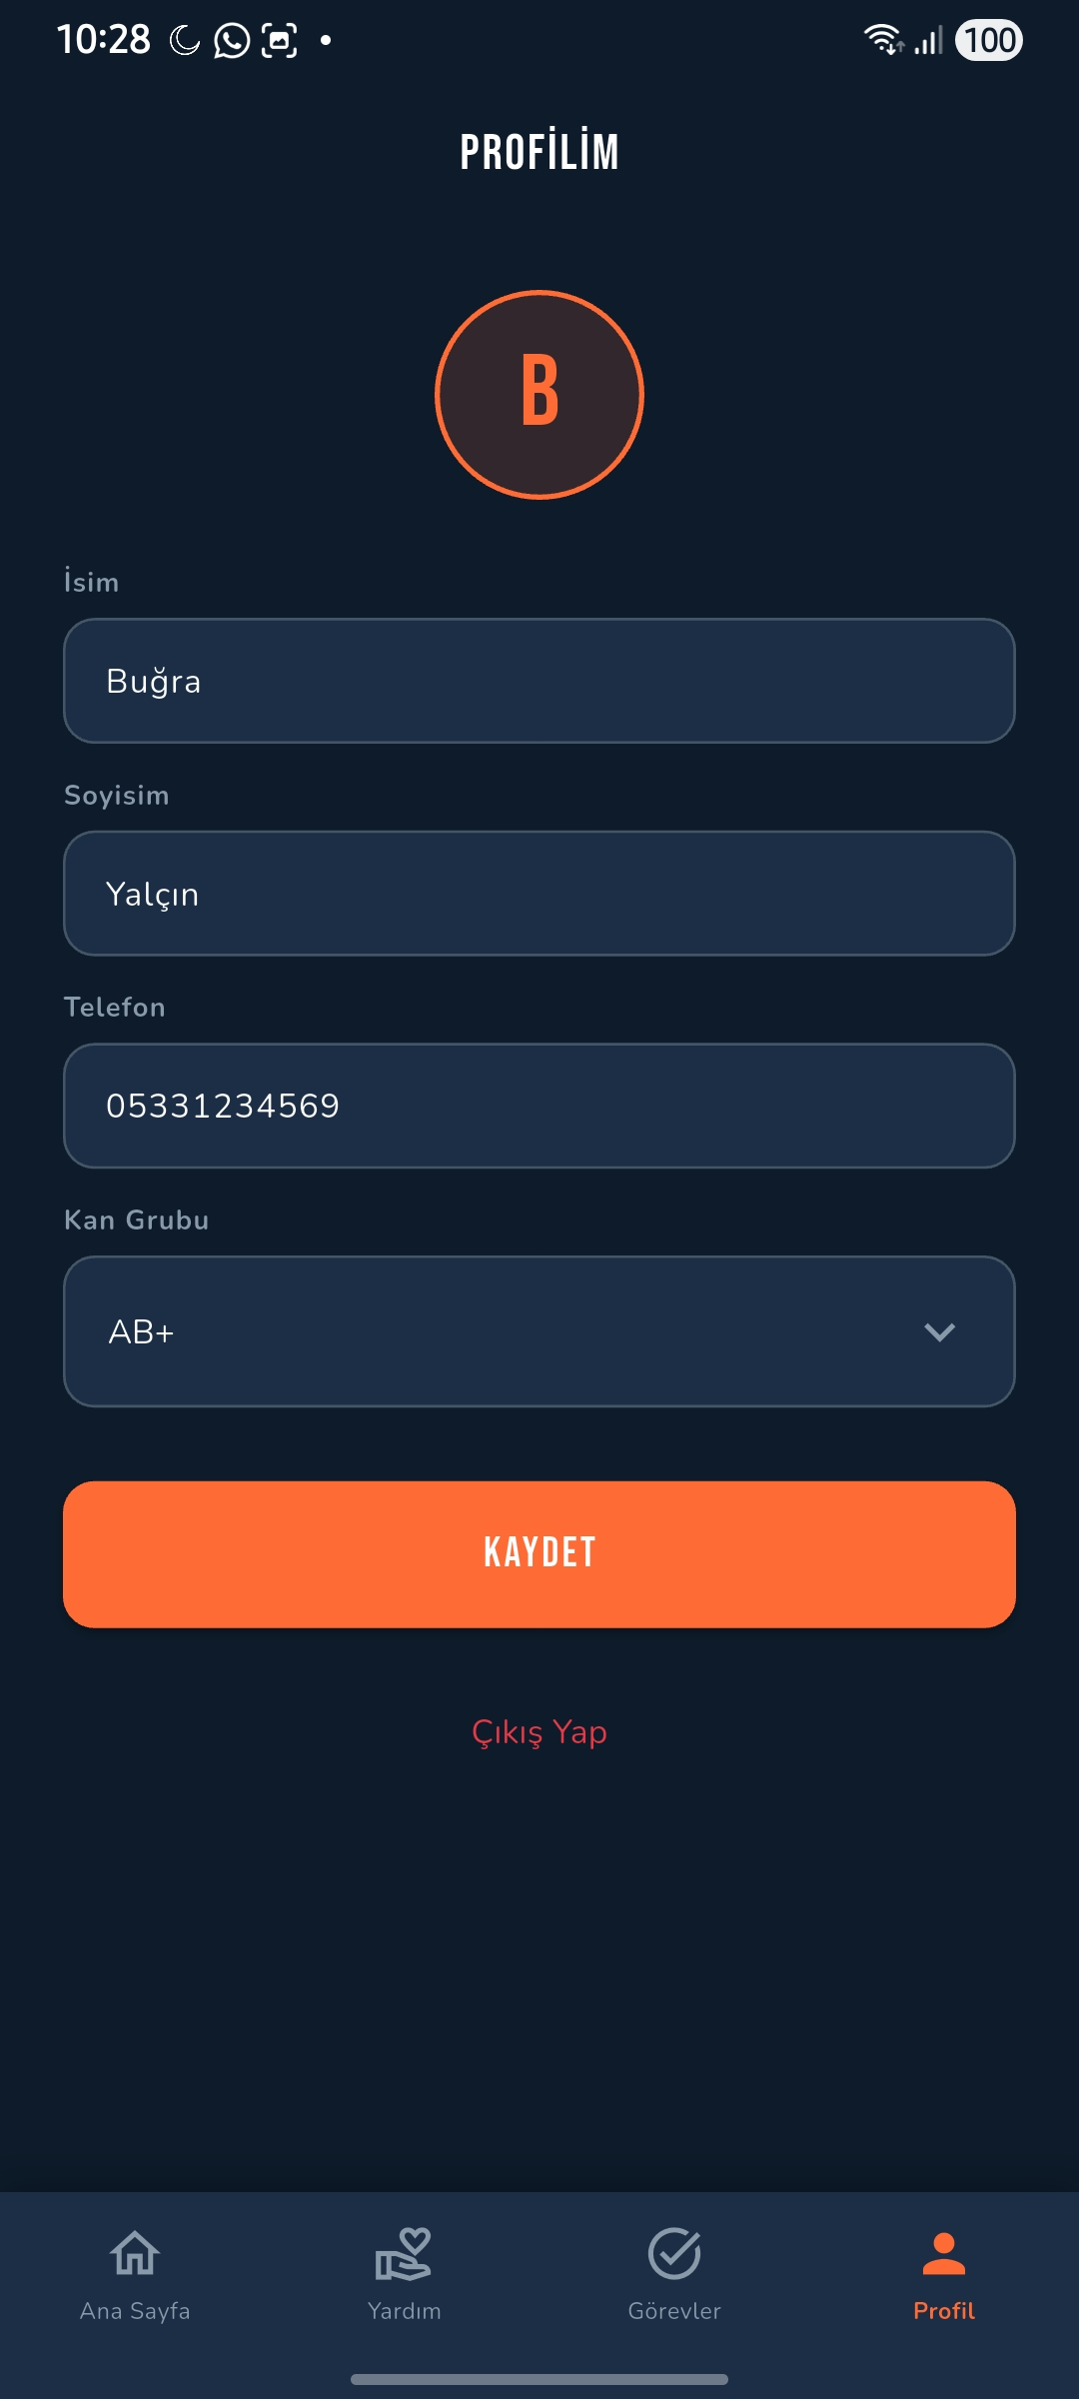

Slide 6
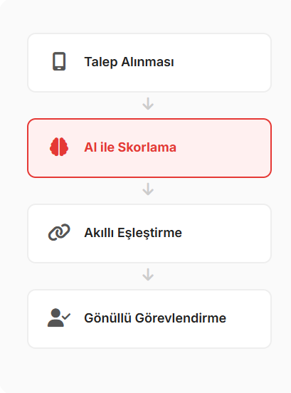
Önceli̇klendi̇rme, Yönlendi̇rme, Koordi̇nasyon
AI Destekli Analiz ve Koordinasyon
Yardım taleplerinin analiz edilmesi
Öncelik skorunun belirlenmesi
Kaynak ve gönüllü eşleştirme
Verilerin merkezi sistemde yönetilmesi
AI burada kararın yerine geçmez; koordinasyonu hızlandırır.
Notes:
(1 dk)
Backend tarafında gelen veriler yapay zeka tarafından analiz ediliyor. Sistem yardım taleplerini önceliklendiriyor.
Örneğin kritik sağlık durumu belirten çağrılar daha yüksek öncelik alabiliyor.
Bunun yanında erzak ve gönüllü koordinasyonu da AI tarafından optimize ediliyor. Böylece kaynakların yanlış yönlendirilmesi azaltılabiliyor.

Slide 7
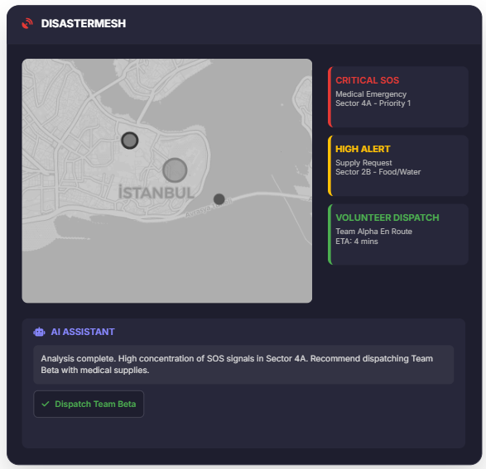
Operasyon merkezi̇ görünürlüğü ve gerçek zamanlı koordi̇nasyon
Afet Koordinasyon Yönetim Paneli
Gerçek zamanlı SOS izleme
Isı haritası analizi
Gönüllü koordinasyonu
Yapay zeka destekli operatör sohbet robotu
Ayrıntılı olay yönetimi
Amaç yalnızca veri toplamak değil, kaotik afet ortamında karar alma süresini azaltmak.
Notes:
Sistem yalnızca yardım çağrısı toplamakla kalmıyor, aynı zamanda merkezi bir koordinasyon paneli sunuyor.
Yetkililer gelen talepleri gerçek zamanlı olarak harita üzerinde görüntüleyebiliyor.
Isı haritaları sayesinde yoğun yardım bölgeleri hızlı şekilde analiz edilebiliyor.
Panel üzerinden gönüllü, erzak ve görev koordinasyonu yapılabiliyor.
Ayrıca AI destekli chatbot operatörlere hızlı veri erişimi ve karar desteği sağlıyor.

Slide 8

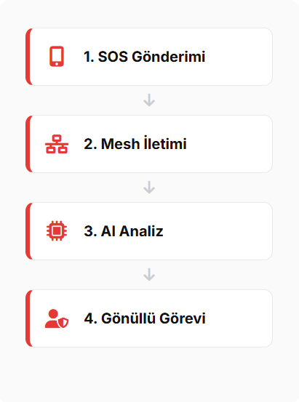
Gerçek zamanlı uçtan uca si̇stem akışı
Canlı Demo: Uçtan Uca Çalışan Akış
Mobil uygulamadan SOS oluşturma
Mesh ağ üzerinden iletim
Backend’de talebin görünmesi
Gönüllü ekranına görevin düşmesi
Teoride değil, çalışan bir akışı canlı gösteriyoruz.
Notes:
(1.5 dk) Şu anda canlı olarak bir yardım çağrısı oluşturuyoruz.
Çağrı mesh ağı üzerinden gateway’e aktarılıyor.
Backend tarafında AI sistemi isteği analiz ediyor.
Ve gönüllü paneline görev olarak düşüyor.

Slide 9
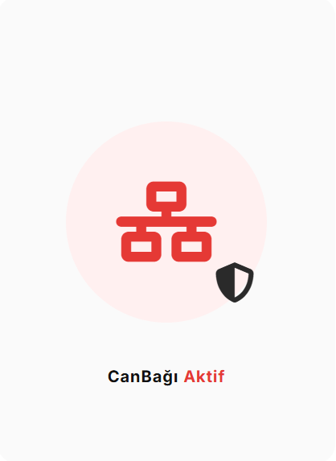
İLETİŞİM SÜREKLİLİĞİ, HAYAT KURTARIR
Afet Anında İletişim Çökmemeli
Ölçeklenebilir mesh altyapısı
Taşınabilir acil durum kitleri
AI destekli afet koordinasyonu
Gerçek sahaya uyarlanabilir sistem tasarımı
Biz sadece bir uygulama değil, afet anı için sürdürülebilir bir iletişim altyapısı prototipi geliştirdik.
Notes:
(40 sn) Biz sadece bir mobil uygulama geliştirmedik.
Afet anında iletişimi sürdürebilecek ve koordinasyonu iyileştirebilecek ölçeklenebilir bir altyapının prototipini geliştirdik.
Teşekkür ederiz.

Slide 10
Projede Kullanılan Kaynaklar
https://www.genspark.ai/
https://claude.ai/
https://chatgpt.com/
https://gemini.google.com/
https://groq.com/
https://antigravity.google/
https://cursor.com/
https://www.augmentcode.com/
https://windsurf.com/

